Slide 1

201844050 박승민
11주차 과제 실습

Slide 2

목차
1
11-9 아파치 웹 서버 설치하기

Slide 3
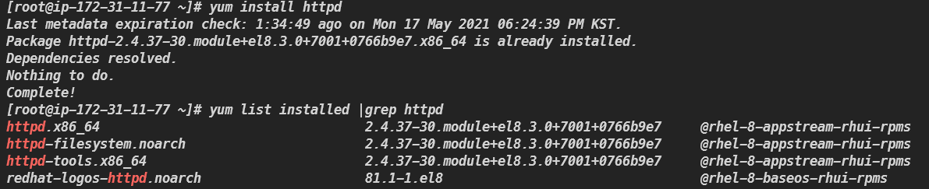
Part 1,
11-9 아파치 서버 설치하기
기존에 사용하던 레드햇에서 실습을 진행하였습니다.
yum install httpd 명령어를 사용할 시 이미 설치되어 있다고 나옵니다.
그래서 정말 설치되어 있는지 yum list lnstalled 명령어에 grep httpd를 연결하여 패키지가 설치되어 있는 것을
확인하였습니다.

Slide 4
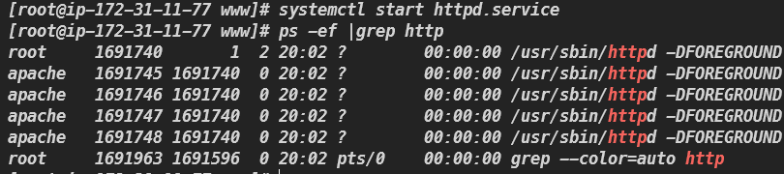
Part 1,
11-9 아파치 서버 설치하기
ps –ef 명령어와 grep http 명령어를 연결하여 http 서비스가 구동 중인지 확인하였습니다.
서비스가 가동 중이지 않기 때문에 systemctl 명령어를 사용하여
http 서비스를 가동하여 다시 한번 프로세스를 확인하였습니다.

Slide 5
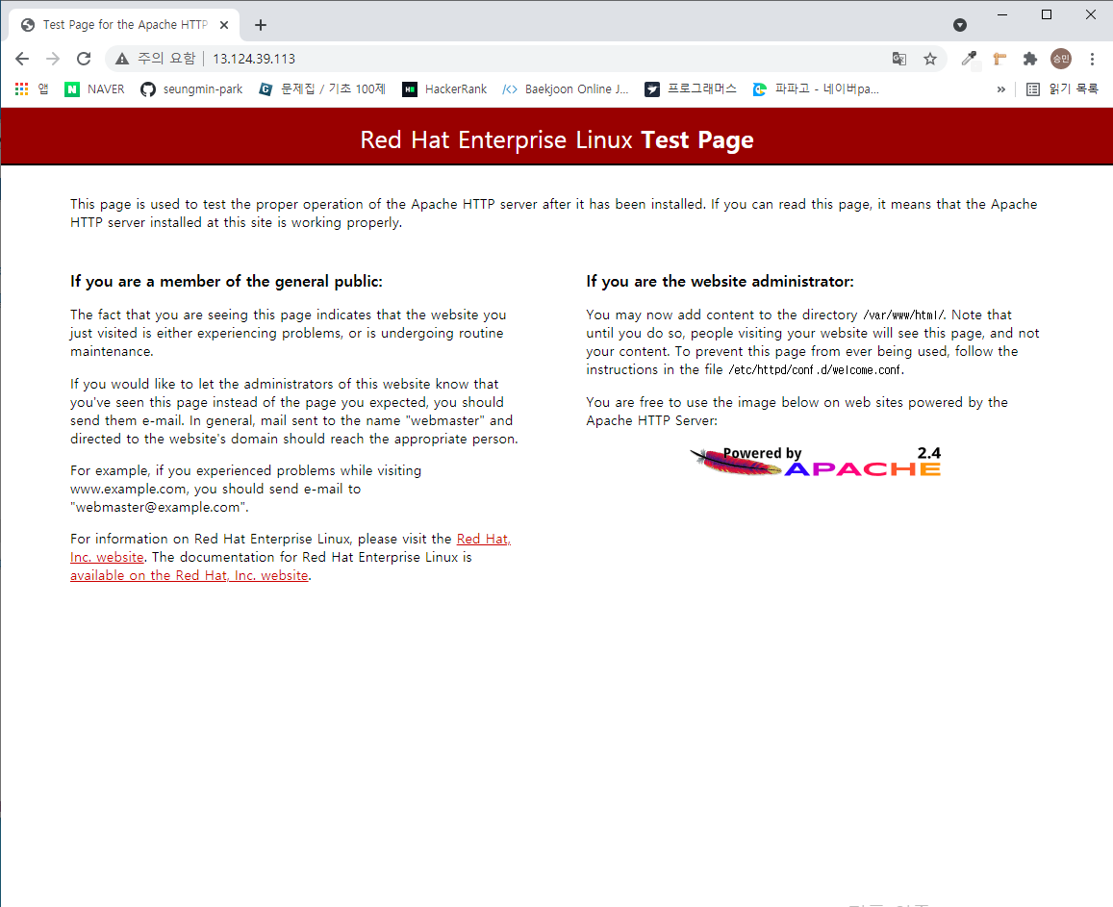
Part 1,
11-9 아파치 서버 설치하기
서비스 가동 후 접속한 모습입니다.
정상적으로 서비스가 구동 중이며 접속에도 문제없습니다.

Slide 6
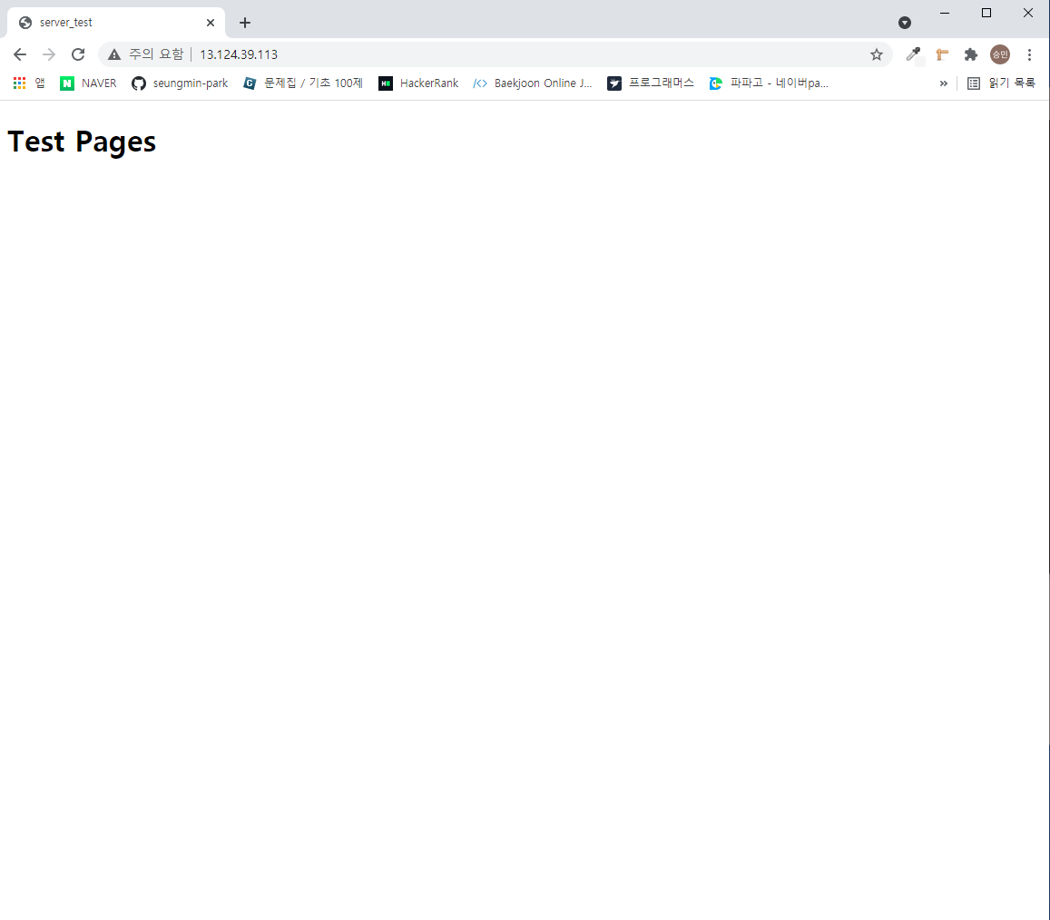
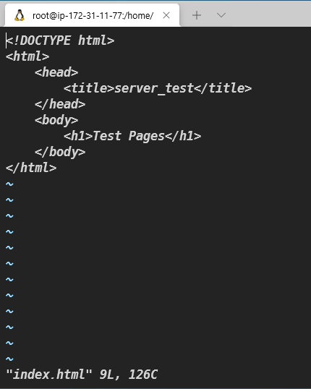
Part 1,
11-9 아파치 서버 설치하기
서비스에 html파일을 띄운 모습입니다.
Html을 작성하여 페이지를 수정한 모습도 정상적으로 표시됩니다.

